Slide 1
Třídní schůzky 5.C ☺
11. 1. 2024
Zápis + podpisy i za triády, děkuji!

Slide 2
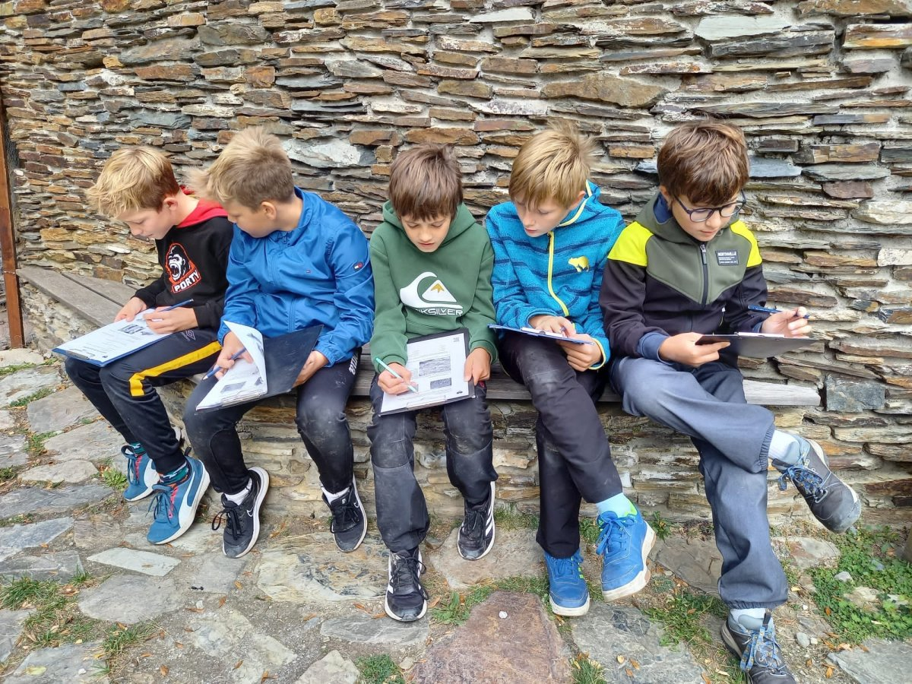
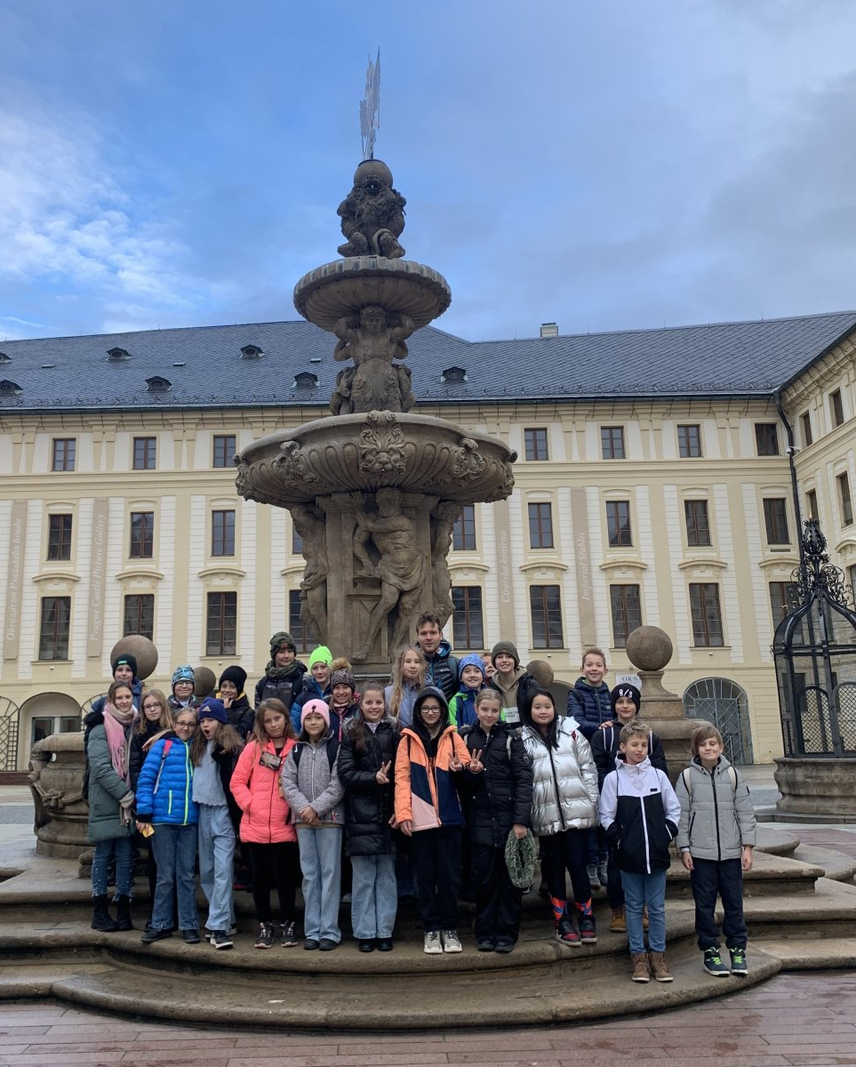
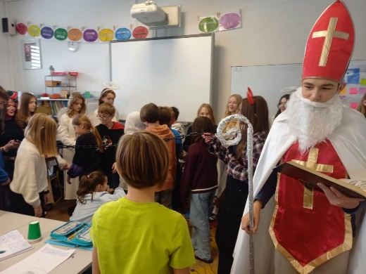
Ohlédnutí a poděkování

Slide 3
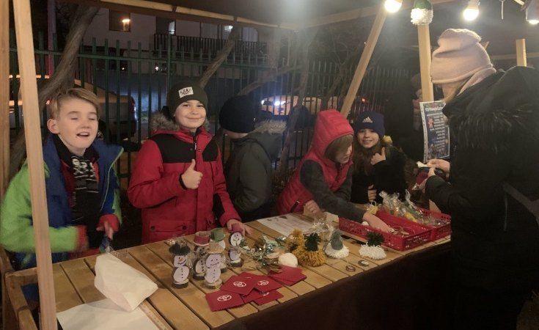
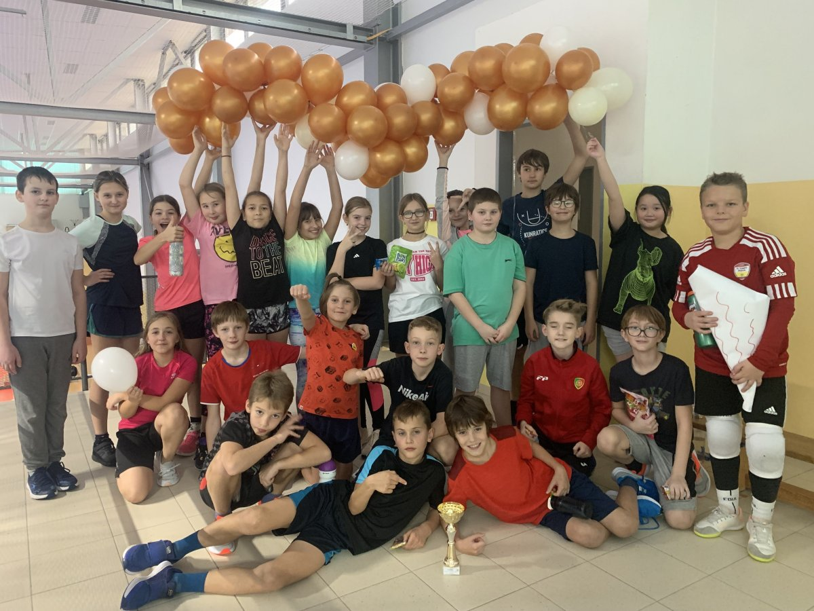
Ohlédnutí a poděkování

Slide 4
Kalendárium
Vysvědčení 31.1.- zkrácená výuka dle rozpisu
Třídní schůzky
30. 5. 2024
Informativní odpoledne
duben
Ředitelské dny
19. 1. 2024, 24. 5. 2024, 28. 6. 2024

Slide 5
Kalendárium
Prázdniny
Pololetní prázdniny – 2. 2. 2024
Jarní prázdniny - 5. 2. – 11. 2. 2024
Velikonoční prázdniny – 28. 3. 2024
Vysvědčení rozdáváme 27. 6. 2024
Hlavní prázdniny - 1. 7. 2024 - 31. 8. 2024

Slide 6
Hodnocení – 1. pololetí
SKN
Souhrnný test – 18.1.
Vedení všech třech portfolií
Český jazyk
Pololetní písemná práce – 23.1.
3 přečtené knihy
1 dokončený příběh
Matematika
Pololetní písemná práce – 22.1.

Slide 7
Matematika
základní početní operace
přednost početních operací
rovnice – přepis prostředí do rovnice s X
desetinná čísla
zlomky
Dělení dvojciferným číslem
Rýsování- popis konstrukce
Převody základních jednotek
Český jazyk
ě/je
mně/mě ve slovech
zdvojené souhlásky
předpony s, z, vz
přídavná jména – druhy, vzory, i/y
slovní druhy
koncovky podstatných jmen + mluvnické kategorie
shoda přísudku s podmětem
Druhy přísudků
podmiňovací způsob
časování sloves

Slide 8
Akce třídy
Lyžařský výcvik (10. 3. – 15. 3. 2024)
Týden sportu 17. – 21. 6. 2024)
Krizové řízení (postupně celá škola prochází výcvikem)

Slide 9
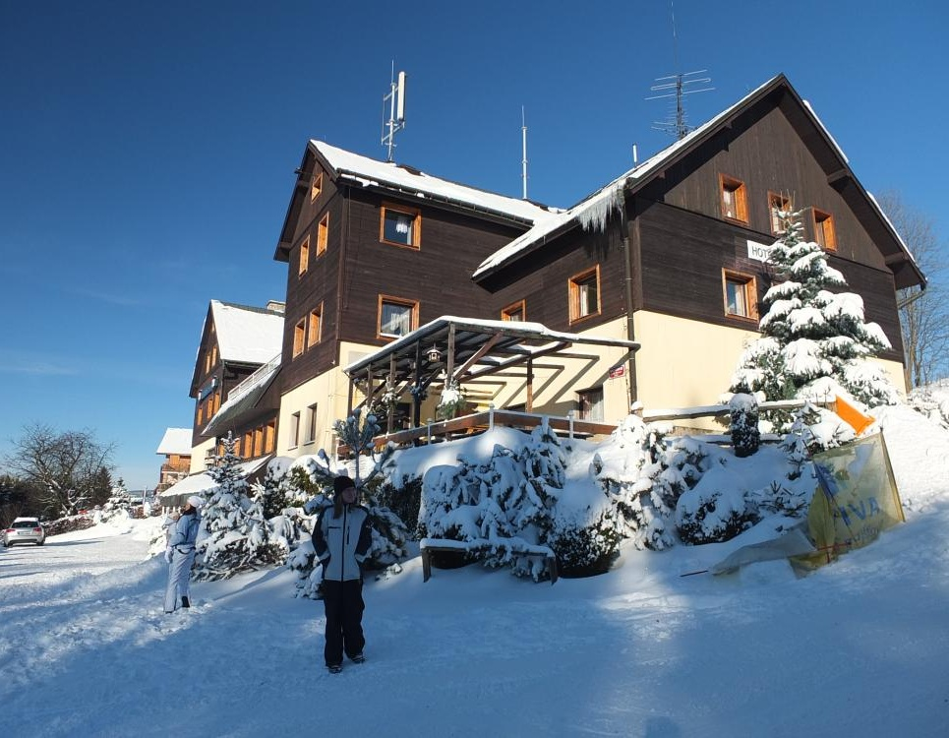
Lyžařský kurz
Bereme svoje
Benecko, Hotel Krakonoš
Přihláška a platba zálohy
Velikost bot běžky
Vedoucí zájezdu: Mgr. J. Kopáčová
Jitka.kopacova@zskunratice.cz
Chci půjčit od školy
Píšeme vždy

Slide 10
Bakalářská práce
Závěrečná komplexní práce testující schopnosti žáka páté třídy.
Práce, která ve výsledku zvedne sebepojetí dětí, často zjistí, že umí víc, než si myslely.
Smysluplná aplikace naučeného učiva a osvojených kompetencí.
Důstojné uzavření prvního stupně.
Práce, která vychází z vysokoškolských bakalářských prací: Teoretická část, Praktická část, dotazník + analýza, Experiment + analýza
Práce, kterou žák veřejně obhajuje před porotou a diváky za pomoci digitální prezentace a dalších pomůcek.

Slide 11
Bakalářská práce
Bakalářská práce k nahlédnutí
https://www.flipsnack.com/EB67B899E8C/pokemoni-bp.html
Sdíleno s třídním učitelem přes Onedrive
Knihovna, studovna + počítače (denně)

Slide 12
Bakalářská práce lední medvěd
Vytvořil: žák 5. třídy

Slide 13
Obsah
Obsah
Úvod
Praktická část
Výzkumná část
Závěr
Děkuji za pozornost

Slide 14
úvod
Vybral jsem si téma medvěd lední, protože mám rád zimu a také mám rád chlupatá a masožravá zvířata. Lední medvědi se mi líbí, protože vydrží plavat na dlouhé vzdálenosti.

Slide 15
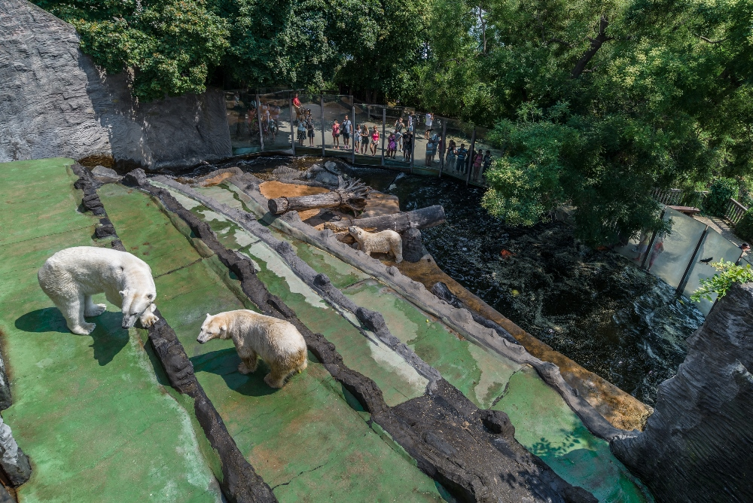
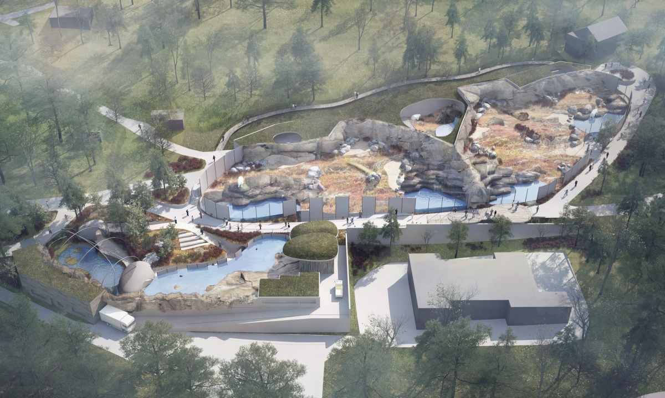
Praktická část
Ve své praktické části jsem šel do Zoo Praha se podívat na ledního medvěda a stvořil jsem o ledním medvědovi básničku
Výběh ledních medvědů
Nová expozice ledních medvědů

Slide 16
Výzkumná část
U této otázky mě překvapilo, že hodně lidí si myslí, že správná odpověď jsou ryby (ovšem je to tuleň)

Slide 17
závěr
Závěr
Bakalářská práce se mi psala dobře
Tomuto tématu se budu ještě věnovat
A také bych byl rád, kdyby jste se mi podívali na elektronickou BP

Slide 18
Děkuji za pozornost máte nějaké otázky ?

Slide 19
Třídní fond

Slide 20
Příjímací zkoušky na gymnázia
Web školy: https://www.zskunratice.cz/web/aktuality/terminy-prijimacich-zkousek-na-stredni-skoly-a-konzervatore.11841
Informační portál k přijímacím zkouškám: https://www.prihlaskynastredni.cz/
Orientační počet: ?

Slide 21
Třídní klima
Probíráno s žáky.
Stanovování hranic bezpečí.
Virtuální komunikace a její vulgární aspekty + doporučení
Krabička důvěry- každý žák má možnost napsat, co ho trápí, co by potřeboval jinak ale i příležitost pochválit, ocenit,…
Spolupráce se školním psychologem

Slide 22
Prostor pro dotazy

Slide 23
Pro dnešek je to vše ☺
Těším se na pohodový rok 2024 a přeji pěkný večer!

